Slide 1
Функциональная грамотность и глобальная конкурентоспособность России по качеству общего образования

Slide 2
Ты ищешь знаний, мудрости земной,
Ты ищешь смысла жизни во вселенной?
Найди на полке книгу и раскрой
Источник мысли чистый, вдохновенный…
А.Мирцхулава

Slide 3




Slide 4
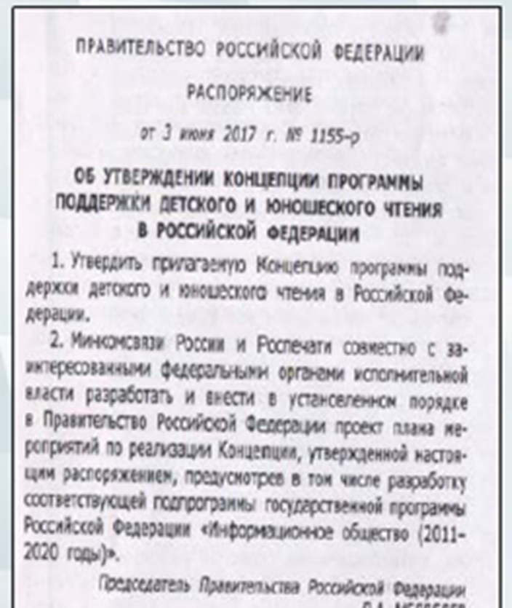
Концепция программы поддержки детского и юношеского чтения в Российской Федерации [Электронный ресурс]: распоряжение Правительства Российской Федерации от 3 июня 2017 г. № 1155-р . - URL : http://docs.cntd.ru/document/436739637
Настоящая Концепция представляет собой систему взглядов на основные проблемы в сфере детского и юношеского чтения, а также базовые принципы, цели, задачи, основные направления формирования программы поддержки детского и юношеского чтения в Российской Федерации и этапы реализации программы.
Приобщение детей к чтению и к письменной культуре есть необходимое условие формирования нового поколения российских граждан, которому предстоит на высоком интеллектуальном уровне ответить на вызовы современности, обеспечить устойчивое развитие страны в ситуации усиливающейся глобальной конкуренции в экономике, политике, образовании, науке, искусстве и в других сферах.
Поддержку и развитие детского и юношеского чтения необходимо рассматривать как приоритетное направление в культурной и образовательной политике государства, имеющее важнейшее значение для будущего страны.

Slide 5
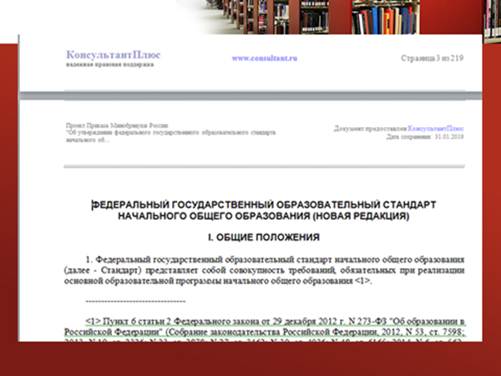

Slide 6
Академик А. А. Леонтьев:
Функционально грамотный человек — это человек, который способен использовать все постоянно приобретаемые в течение жизни знания, умения и навыки для решения максимально широкого диапазона жизненных задач в различных сферах человеческой деятельности, общения и социальных отношений
Образовательная система «Школа 2100». Педагогика здравого смысла / под ред. А. А. Леонтьева. М.: Баласс, 2003. С. 35.

Slide 7
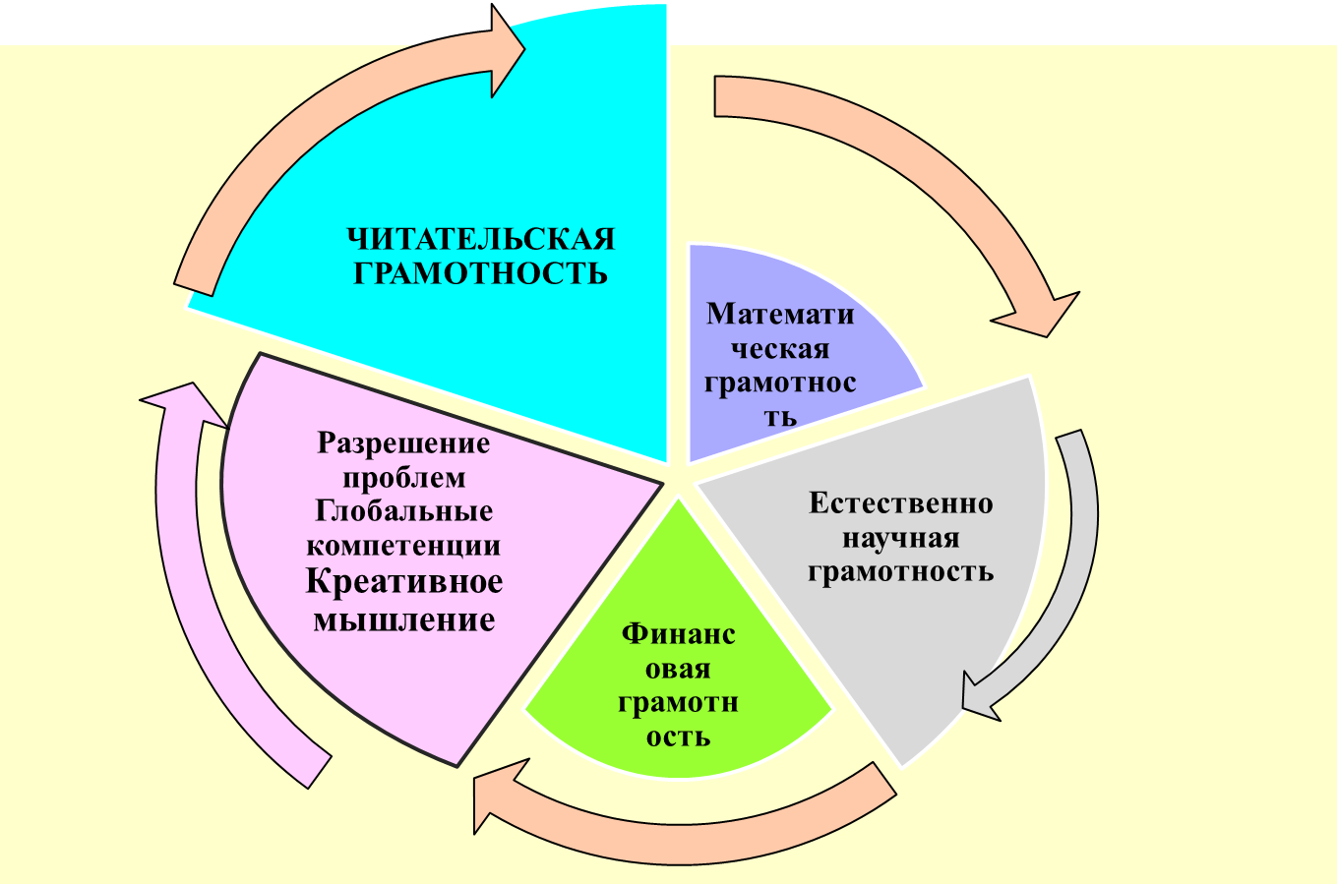
ИНФОРМАЦИОННАЯ
ФИНАНСОВАЯ
БЫТОВАЯ

Slide 8
«Читательская грамотность - способность к чтению и пониманию учебных текстов, умение извлекать информацию из текста, интерпретировать и использовать ее при решении учебных , учебно – практических задач и в повседневной жизни»
•В исследованиях PIRLS - «способность понимать и использовать письменную речь во всем разнообразии ее форм для целей, определяемых обществом и/ или ценных для индивида…»
•В исследованиях PISA - «способность человека понимать и использовать письменные тексты, размышлять о них и заниматься чтением для того, чтобы достигать своих целей, расширять свои знания и возможности, участвовать в социальной жизни»

Slide 9
Международные
рейтинги качества общего образования?
Процедуры оценки качества образования в международных рейтингах опираются на данные исследований PIRLS, TIMSS и PISA
PIRLS –
Progress in International Reading Literacy Study, 4 класс, один раз в 5 лет
ОСВОЕНИЕ ОСНОВ ЧТЕНИЯ С ЦЕЛЬЮ
приобретения читательского литературного опыта
освоения и использования информации
ОСВОЕНИЕ ОСНОВ МАТЕМАТИКИ И ЕСТЕСТВЕННО-НАУЧНЫХ ПРЕДМЕТОВ:
всех общеобразовательных курсов (4, 8 классы)
углублённых курсов математики и физики (11 класс)
TIMSS –
Trends in Mathematics and Science Study, 4, 8 и 11 классы, один раз в 4 года
PISA –
Programme for International Student Assessment, 15-летние школьники, 9 и 10 классы
один раз в 3 года
СФОРМИРОВАННОСТЬ ФУНКЦИОНАЛЬНОЙ ГРАМОТНОСТИ:
читательской
математической
естественнонаучной
финансовой
СФОРМИРОВАННОСТЬ НАВЫКОВ РАЗРЕШЕНИЯ ПРОБЛЕМ, КРЕАТИВНОГО МЫШЛЕНИЯ
Notes:
В исследованиях PIRLS и TIMSS оценивается общеобразовательная подготовка, успехи в обучении
В исследовании PISA речь идёт преимущественно о функциональной грамотности и навыках разрешения проблем, иными словами об ответе на вопрос: «Обладают ли учащиеся 15-летнего возраста, получившие обязательное общее образование, знаниями и умениями, необходимыми им для полноценного функционирования в современном обществе, т.е. для решения широкого диапазона задач в различных сферах человеческой деятельности, общения и социальных отношений?».
Каковы же на сегодня успехи России в этих исследованиях?

Slide 10
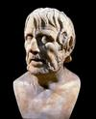
НОВИЗНА проблемы для
российской и советской школы?
Российские и международные исследования показывают, что российские школьники обладают значительным объёмом знаний, однако они не умеют грамотно пользоваться этими знаниями.
Мы учимся,
увы, для
школы, а не
для жизни.
Сенека
(4 г. до н.э. — 65 г. н. э.)
Раньше мы это называли
“формализмом знаний”
сегодня –
“ситуационностью знаний”
Notes:
10

Slide 11
Ситуационность знаний: примеры
Пример задания
Кол-во верных ответов
1) 5 х 4 = ?
≈ 95%
2) В коробке 5 рядов по 4 конфеты в каждом. Сколько всего конфет в коробке?
≈ 85%
3) У меня завтра день рож-дения, будет 15 человек. Хватит ли одной коробки конфет, если в ней 5 рядов по 4 конфеты в каждом? Поясните свой ответ.
≈ 50%
≈ 15%
Notes:
11

Slide 12
Читательская грамотность:
концептуальная рамка
Читательская грамотность – это способность человека понимать, использовать, оценивать тексты, размышлять о них и заниматься чтением для того, чтобы достигать своих целей, расширять свои знания и возможности, участвовать в социальной жизни
Тип текста:
сплошной
несплошной
составной
Ситуация:
цели чтения:
личные
социальные
практические
образовательные
Оценка
читательской
грамотности
в PISA
Компетентности:
находить и извлекать
информацию
осмысливать и оце-
нивать информацию
интерпретировать
информацию

Slide 13


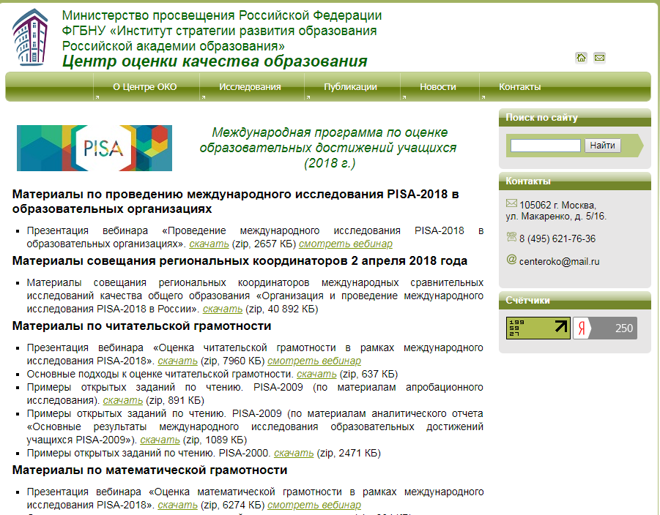

ИТОГОВОЕ СОБЕСЕДОВАНИЕ
ЗАДАНИЕ 2
ЕГЭ
ЗАДАНИЕ 27
Диалог с автором

Slide 14
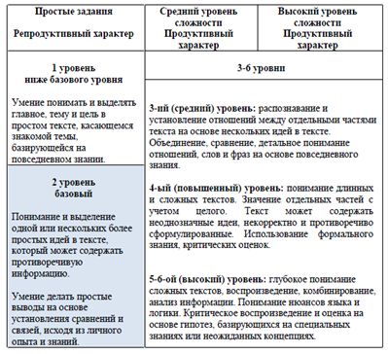

Slide 15
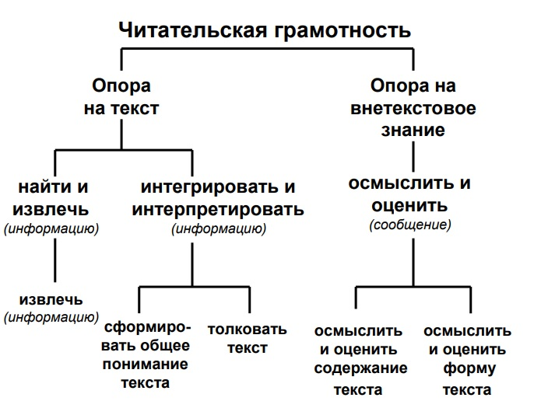

Slide 16
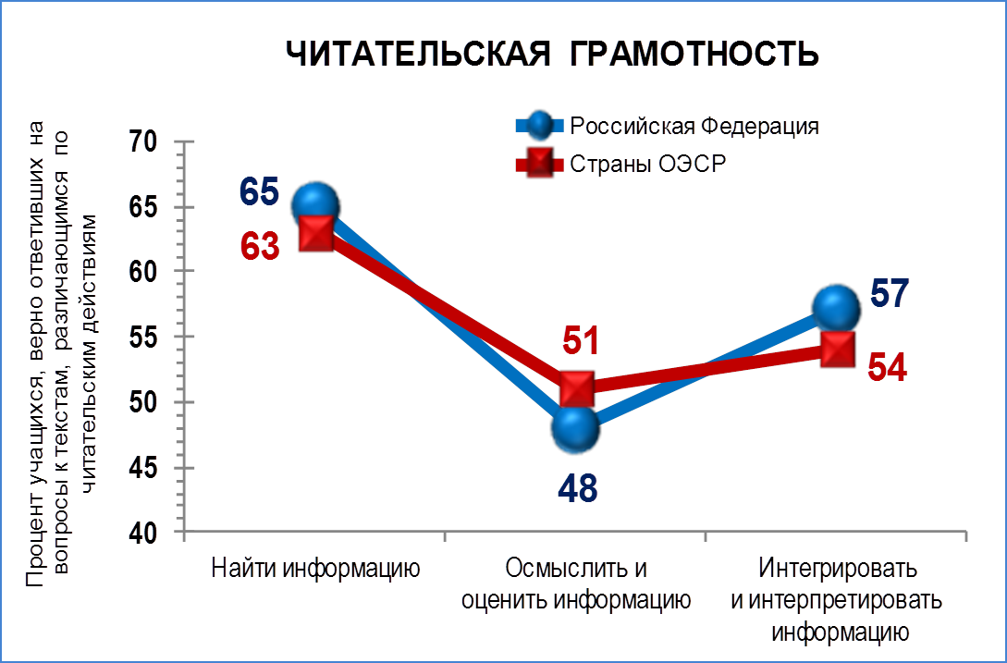
Международная программа по оценке образовательных достижений учащихся
ИТОГОВОЕ СОБЕСЕДОВАНИЕ
ЗАДАНИЕ 2
ЕГЭ
ЗАДАНИЕ 27
Диалог с автором
Страны Организации экономического сотрудничества и развития
Источник информации Центр оценки качества образования Института стратегии развития образования РАО

Slide 17
Положение России в основных
рейтингах по качеству образования
Индекс уровня образования в странах мира (Education Index) — комбинированный показатель Программы развития Организации Объединённых Наций (ПРООН), рассчитываемый как индекс грамотности взрослого населения и индекс совокупной доли учащихся, получающих образование. Данные 2015 года | Рейтинг эффективности национальных систем образования группы Пирсон (рассчитывается на основе результатов стран в исследованиях PISA, TIMSS и PIRLS, а также по ряду других параметров, таких как уровень грамотности и количество выпускников на отдельных уровнях образования). Данные 2016 года
1. Австралия 2. Дания 3. Новая Зеландия 4. Норвегия 5. Германия … 34. России … 188. | 1. США 2. Швейцария 3. Дания 4. Великобритания 5. Швеция … 34. Россия … 50.
Использованы данные, предоставленные Г.С. Ковалёвой
Notes:
Что означает на практике – добиться глобальной конкурентоспособности российского образования, вхождение Российской Федерации в число 10 ведущих стран мира по качеству общего образования?
Для ответа на этот вопрос надо сначала понять, как строится международный рейтинг,.
На данный момент в международной практике используются два основных рейтинга
индекс уровня образования, который рассчитывается как индекс грамотности взрослого населения и индекс совокупной доли учащихся, получающих образование и
рейтинг эффективности национальных систем образования группы Пирсон, который рассчитывается на основе результатов стран в исследованиях PISA, TIMSS и PIRLS. а также по ряду других параметров, таких как уровень грамотности и количество выпускников на отдельных уровнях образования. Кроме общего индекса, рассчитываются две его составляющие: навыки мышления и успехи в обучении
В обоих рейтингах Российская система образования занимала 34-е место, соответственно из 188 и из 50 стран.
По каким же параметрам идёт сравнение образовательных результатов? Чем можно объяснить невысокий рейтинг России? Что оценивается в исследованиях PIRLS, TIMSS и PISA?

Slide 18
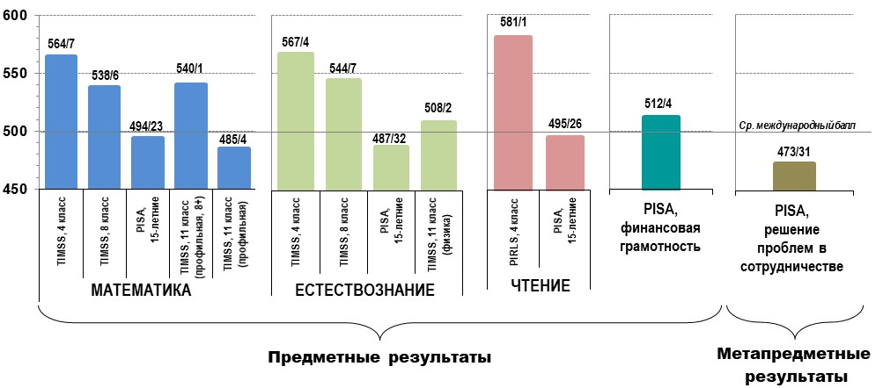

Результаты российских учащихся
в исследованиях PIRLS, TIMSS, PISA
(2015-2016 годы)
Здесь и далее использованы данные международных сравнительных исследований под рук. Г.С. Ковалёвой

Slide 19
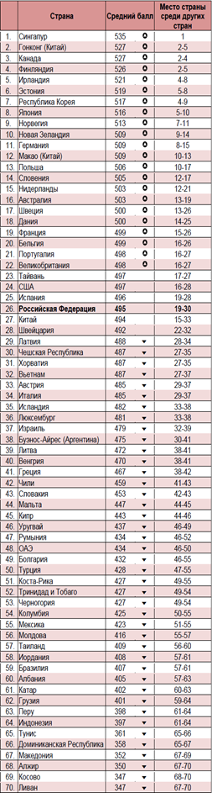
Результаты исследования будут опубликованы в декабре 2019 года.
Результат исследования
16 стран, средний балл которых статистически значимо выше среднего балла России (Сингапур, Гонконг (Китай), Канада, Финляндия, Ирландия…)
ИТОГОВОЕ СОБЕСЕДОВАНИЕ
ЗАДАНИЕ 2
ЕГЭ
ЗАДАНИЕ 27
Диалог с автором
15 стран, средний балл которых не отличается от балла России
(Швеция, Дания, Франция, Бельгия, Португалия, Великобритания, Тайвань, США, Испания, Китай, Швейцария, Латвия, Чехия, Хорватия, Вьетнам)
38 стран, средний балл которых статистически
значимо ниже среднего балла России
Поставлена задача попасть в ТОП-10 стран
по качеству общего образования

Slide 20
Структура исследования PISA
(2000-2030 годы)
2000
Читательская
2021
Математическая
Креативное мышление
2003
Математическая
2006
Естественнонаучная
2024
Естественнонаучная
?
2009
Читательская
2027
Читательская
2012
Математическая
?
2015
Естественнонаучная
2030
Математическая
2018
Читательская
?

Slide 21
Структура исследования PISA
(2000-2030 годы)
Читательская грамотность (шкала)
Математическая грамотность
Естественнонаучная грамотность
с 2000
Математическая грамотность (шкала)
Отдельные задания теста межпредметного характера: оценка умений разрешения проблем и проблемных ситуаций
с 2003
Естественнонаучная грамотность (шкала)
с 2006
Финансовая грамотность
Интерактивная версия: оценка навыков креативного разрешения проблем
с 2012
Интерактивная версия: оценка навыков совместного разрешения проблем
в 2015
в 2018
Глобальные компетенции

Slide 22
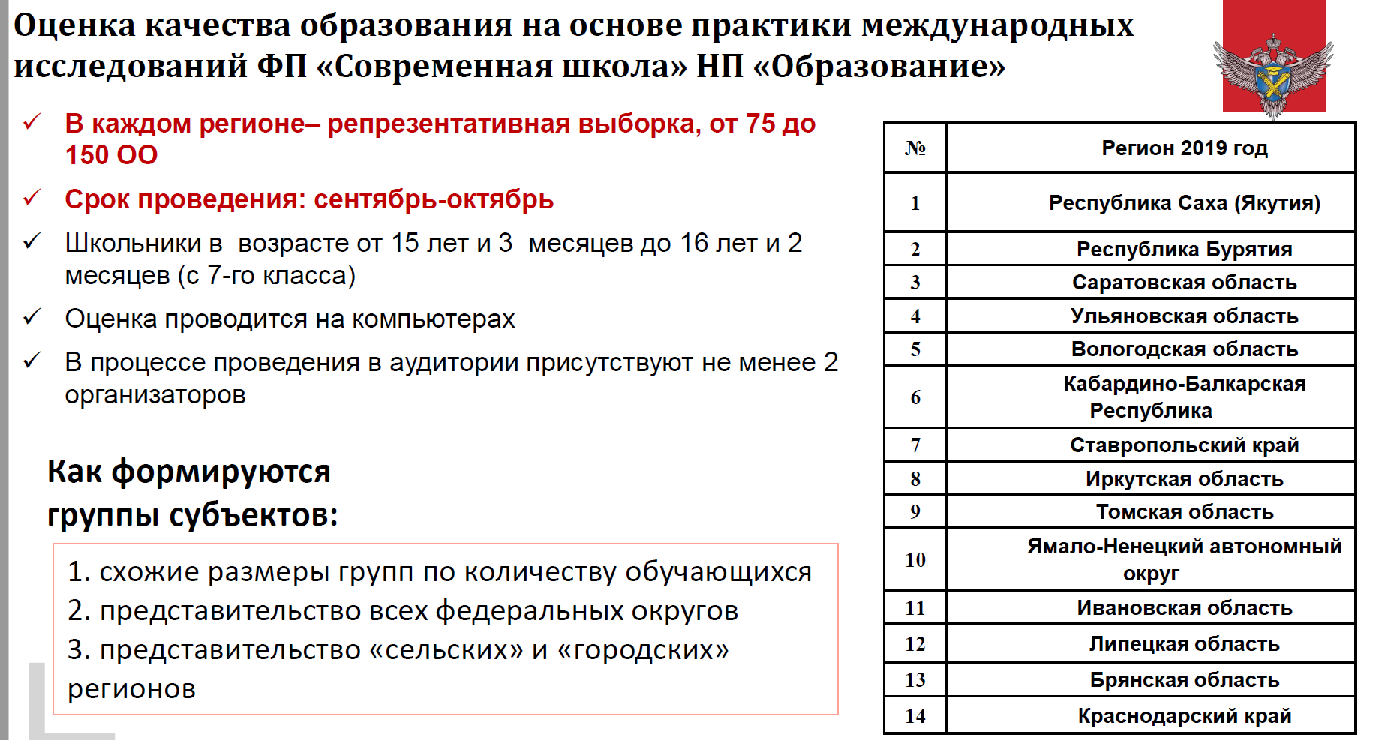
Федеральный мониторинг функциональной
грамотности: к чему надо быть готовым?
Инструментарий – PISA for schools, модель 2015
Notes:
22

Slide 23
Федеральный мониторинг функциональной
грамотности: 2020-2024 гг
2020 | 2021 | 2022 | 2023 | 2024
Сахалинская область |  | Магаданская область | Камчатский край | Приморский край
Нижегородская область | Пермский край | Чукотский АО | Хабаровский край | Забайкальский край
Чувашская Республика | Кировская область | Оренбургская область | Еврейская АО | Самарская область
г. Санкт-Петербург | Удмуртская Республика | Республика Мордовия | Республика Татарстан | Республика Башкортостан
Республика Коми | Республика Марий Эл | Новгородская область | Пензенская область | Ленинградская область
Республика Ингушетия | Мурманская область | Архангельская область | Калининградская область | Республика Карелия
Омская область | Республика Дагестан | Псковская область | РСО (Алания) | НАО
Республика Тыва | Красноярский край | КЧР | Алтайский край | Чеченская Республика
Челябинская область | Амурская область | Республика Хакасия | Курганская область | Кемеровская область
Владимирская область | Республика Алтай | ХМАО | Московская область | Тюменская область
Тульская область | Свердловская область | г. Москва | Ярославская область | Тамбовская область
Воронежская область | Калужская область | Костромская область | Смоленская область | Рязанская область
Волгоградская область | Орловская область | Ростовская область | Белгородская область | Тверская область
Республика Калмыкия | Республика Адыгея | Республика Крым | Астраханская область | Курская область г. Севастополь
Notes:
23

Slide 24
Что надо знать об исследовании PISA в области оценивания функционального чтения?
Модель образовательных достижений (стандарты ОЭСР) и концептуальные рамки исследований по отдельным областям функциональной грамотности

Slide 25
Структура заданий по читательской
грамотности PISA-2018: изменения
Основные компетенции | Один текст | Множественный текст
Локализация информации (25%) | Просмотр и поиск (15%) | Поиск и извлечение соответствующего текста (10%)
Понимание. Интеграция и интерпретация (45%-50%) | Выявление буквального смысла (15%) Обобщение и формулирование выводов (15%) | Обобщение и формулирование выводов (15%)
Рефлексия и оценка (25%-30%) | Оценка качества и надежности текста (10%) Размышление над содержанием и формой текста (10%) | Выявление и анализ противоречий (10%)

Slide 26
Математическая грамотность:
концептуальная рамка
Математическая грамотность – это способность индивидуума формулировать, применять и интерпретировать математику в разнообразных контекстах. Она включает математические рассуждения, использование математических понятий, процедур, фактов и инструментов, чтобы описать, объяснить и предсказать явления. Она помогает людям понять роль математики в мире, высказывать хорошо обоснованные суждения и принимать решения, которые должны принимать конструктивные, активные и размышляющие граждане.
РЕАЛЬНЫЙ МИР
МАТЕМАТИЧЕСКИЙ
МИР
Мир
индиви-дуума
образования и про-фессий
социума
науки
Количество (арифметика)
Изменения и зависимости (алгебра)
Пространст-во и форма (геометрия)
Неопреде-лённость и данные
Проблема
в контексте
Формулировать
Математическая
проблема
Оценивать
Рассуждать
Применять
Результаты
в контексте
Математические
результаты
Интерпретировать

Slide 27
Естественнонаучная грамотность:
концептуальная рамка
Естественнонаучная грамотность – это способность человека занимать активную гражданскую позицию по вопросам, связанным с естественными науками, и его готовность интересоваться естественнонаучными идеями.
Оценка
естественно
научной
грамотности
в PISA
Контекст:
здоровье
ресурсы
окружающая среда
опасности и риски
связь науки и тех-
нологии
Тип е/н знания:
Физические системы
Живые системы
Земля и Вселенная
Методология
Компетентности:
давать научные
объяснения
применять е/н мето-
ды исследования
интерпретировать дан-
ные, делать выводы

Slide 28
Методы работы с текстом:
1. Прием «Закрой окно» «Дырявый текст», «Допиши историю».
Текст с пропускамипредложил использовать психолог Гальперин в середине 1970-х годов для формирования внимания при работе с текстом. Этот метод лежит в основе приема «Закрой окно».
2. Прием «Исследовательский фартук».
Notes:
У учащихся листы бумаги, на которых схематично изображен фартук. В верхней части фартука записана тема, в средней части нарисованы карманы: даты, имена, карман для понятий. В Нижней части карман, в который учащиеся «складывают» все важные факты, события, явления.

Slide 29
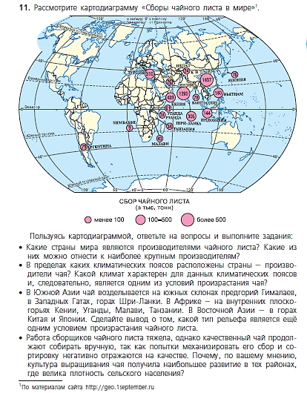

Slide 30
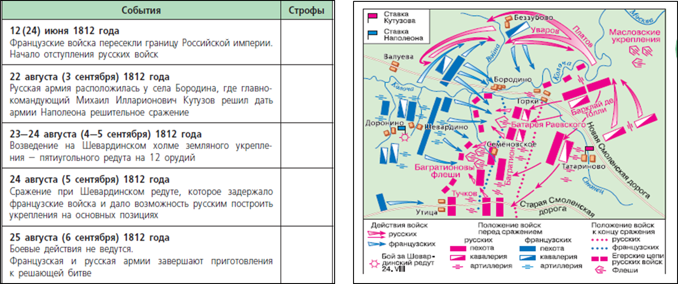
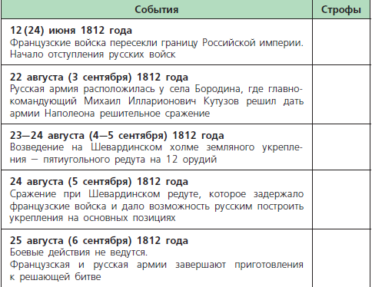
Задание № 2. Рассмотрите карту Бородинского сражения, размещённую выше и ответьте на вопрос: В каком месте во время битвы мог находиться главный герой стихотворения М. Ю. Лермонтова «Бородино»? Аргументируйте свой ответ.
Задание № 1. Соотнесите строфы стихотворения М. Ю. Лермонтова «Бородино» с реальной исторической хронологией, реконструируйте события Бородинского сражения
ИТОГОВОЕ СОБЕСЕДОВАНИЕ
ЗАДАНИЕ 2
ЕГЭ
ЗАДАНИЕ 27
Диалог с автором

Slide 31


Slide 32
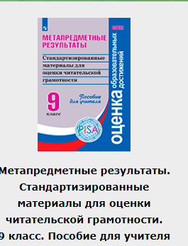


Notes:
32

Slide 33
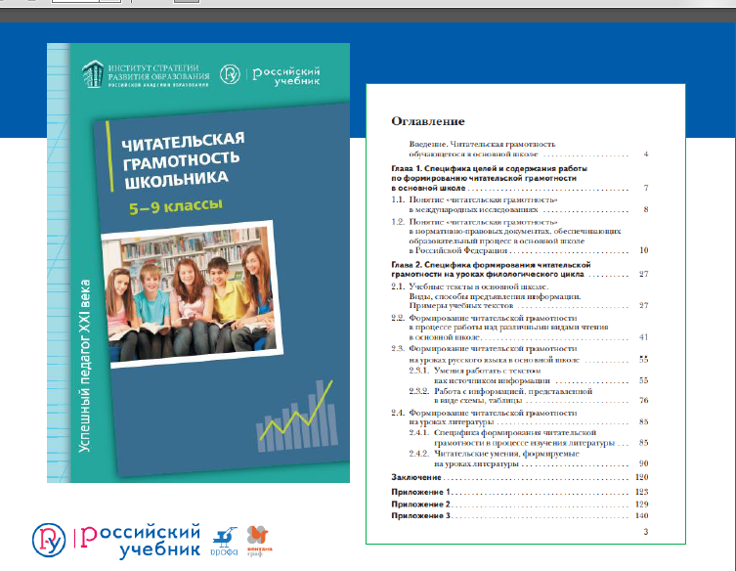

Slide 34
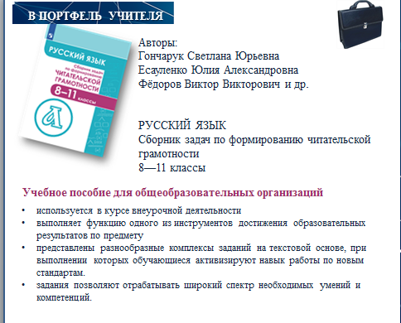

Slide 35
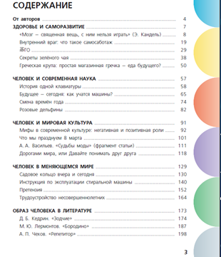

Slide 36
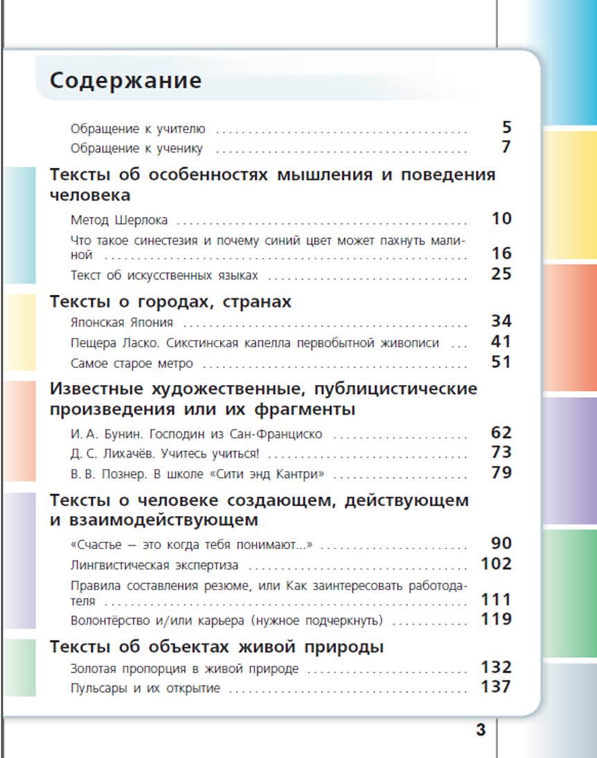

Формирование функциональной грамотности
Сборник задач по русскому языку 8—11 классы

Slide 37
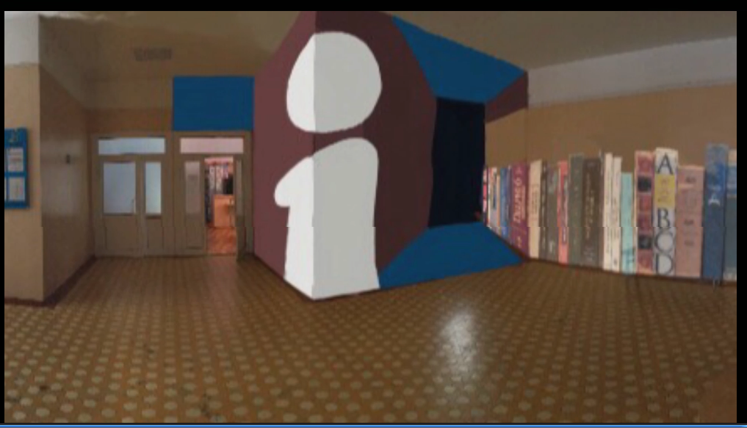
ПРИГЛАШАЕМ В ШИБЦ

